Slide 1
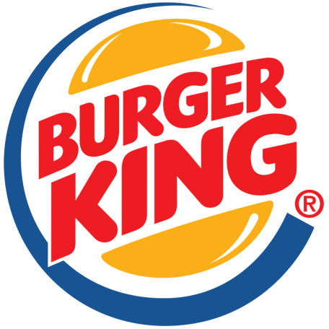

버거킹 광고 컨셉트 변화에 따른 Youtube 댓글 분석
Contents
- Overview
Ⅰ 데이터 탐색 / 분석방향 수립
Ⅱ 시각화 / 분석
Ⅲ 결론
에이콘마케팅사업부
Acorn Marketing Business Unit
【 김 동 완 김 병 주 김 수 연 오 덕 호 이 은 정 】
Notes:
Acorn Marketing Business Unit = AMBU
안녕하세요 에이콘 마케팅 사업부 팀 발표자 김동완입니다. 이은정 팀장님을 필두로 오덕호님 김수연님 저 김병주님으로 구성되어있으며, 팀명은 공부하고있는 빅데이터 분야를 마케팅적으로 접목을 시키고 싶은 분들이 다수라서 만들게 되었습니다. 주제는 저희팀 컬러에 맞게 버거킹 광고컨셉 변화에 따른 유튜브 댓글 분석으로 정하였습니다.

Slide 2
01_Overview
02_분석방향 / 데이터탐색
03_시각화 / 분석
04_결론
05_느낀점
목 적
버거킹 Youtube 댓글 분석을 통해 소비자 반응 분석
배 경
- 주류 광고모델인 이정재, 윤계상 등의 모델이 아닌 김영철, 곽철용을 연이어 캐스팅, 아재들의 강제 전성기 개막
- 버거킹 채널 콘텐츠 중 ‘밈(Meme)’ 컨셉트 영상이 조회수, 조회수 대비 댓글수, Liked 비율 모두 상위 랭크
[ 버거킹 유튜브 채널 내 동영상 리스트 ]
2020.01.20 오전 추출 기준 / 단위 : 회
Title | Model | Views | Liked |  | Comments
 |  |  |  | view 대비 |  | view 대비
Ask and go to the Blue | 곽철용 | 7,105,607 | 8,226 | 0.12% | 2,288 | 0.03%
햄버거 전문가를 찾습니다! | 일반인 | 6,202,738 | 2,585 | 0.04% | 346 | 0.01%
ALL DAY KING 사딸라! | 김영철 | 5,730,258 | 10,243 | 0.18% | 2,120 | 0.04%
통모짜 사랑고민 남녀편 | 김수미, 일반인 | 5,667,001 | 5,139 | 0.09% | 1,070 | 0.02%
… | … | … | … | … | … | …
※ 밈(Meme) 광고란?
인터넷에서 유행하는 행동이나 말을 재활용해 재가공한 콘텐츠, 복제를 뜻하는 그리스어 ‘MIMEME’에서 유래
2002년 드라마 ‘야인시대’에서 극 중 김두한을 연기한 김영철이 미군과 임금협상을 하면서 단호히 ‘4달러’를 고집하는 모습
.2006년 영화 ‘타짜’에서 곽철용 역을 맡은 김응수가 ‘묻고 더블로 가’ 등의 명대사로 이목을 집중 받고 있음
Notes:
Acorn Marketing Business Unit = AMBU
저희가 버거킹 마케팅 사업부라고 가정을 하고 현재 진행하고 있는 밈 광고 즉 곽철용 광고 효과의 유무를 유튜브 댓글로 분석 한 후 문서화를 하였습니다.
먼저 들어가기 앞서 버거킹 채널 있는 컨텐츠를 유튜브 API를 이용하여 분석을 하였고, 상위 리스트를 정리 해보았습니다.
현재 버거킹에서 진행하고 있는 밈광고가 제일 최근에 만들었음에도 불구하고 조회수, 좋아요 수가 상위권에 있으며 다른 상위권에 있는 컨텐츠랑 비교를 했을 때도 소비자들의 참여도가 높은 걸 나타났습니다.

Slide 3
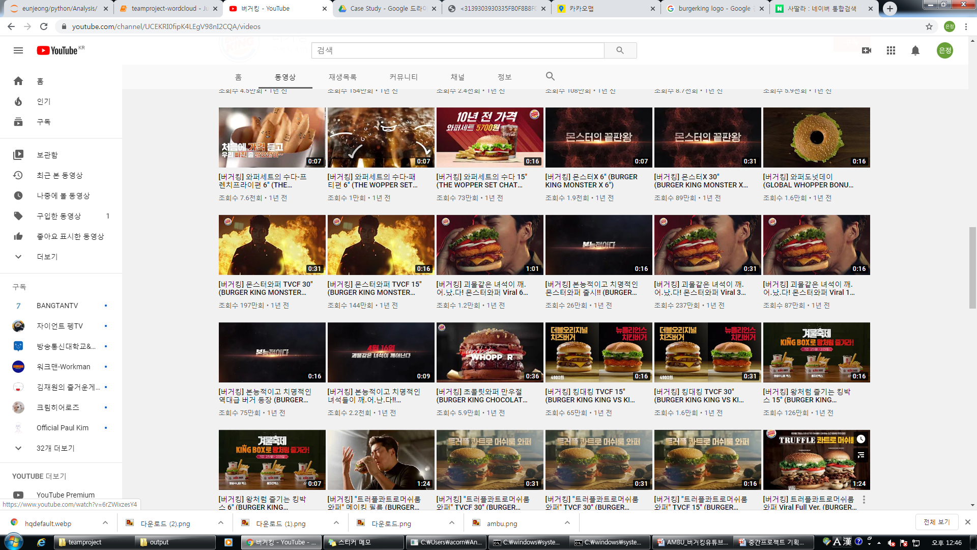
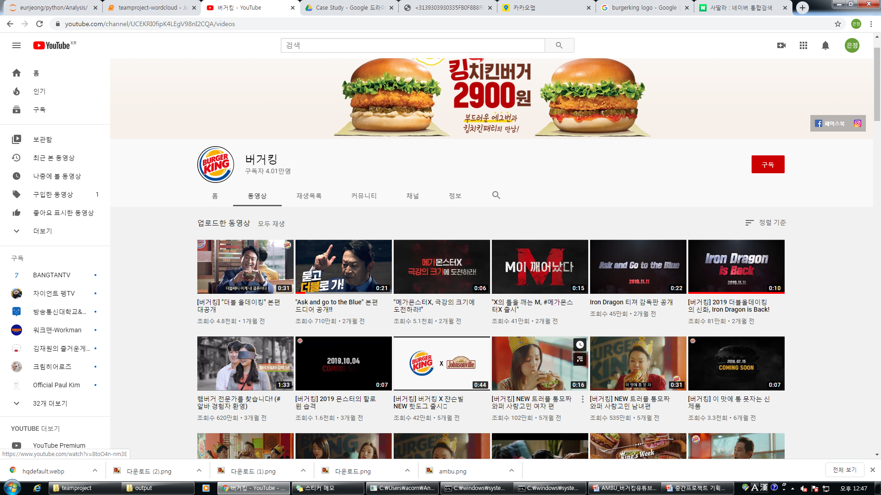
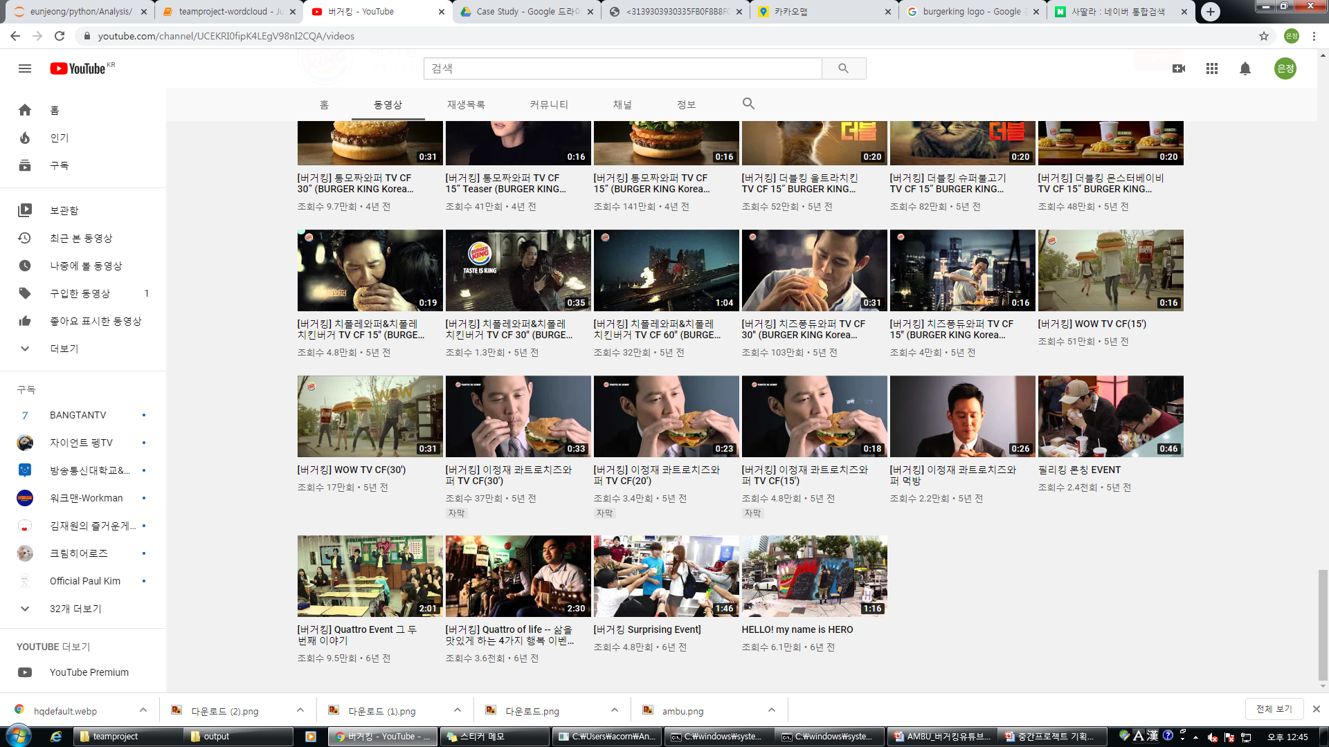
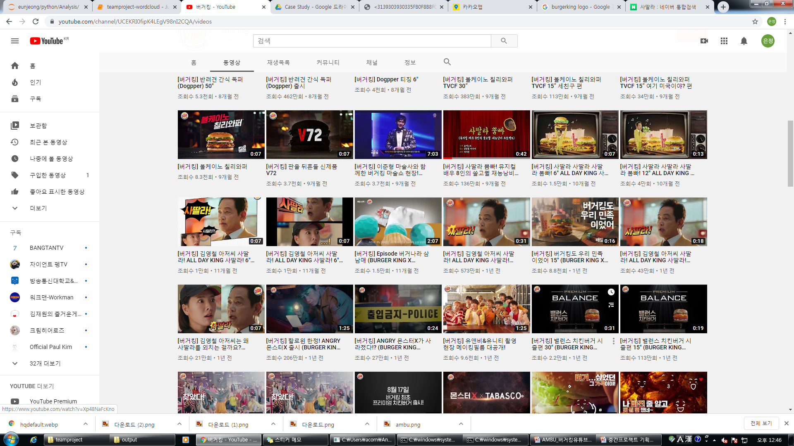
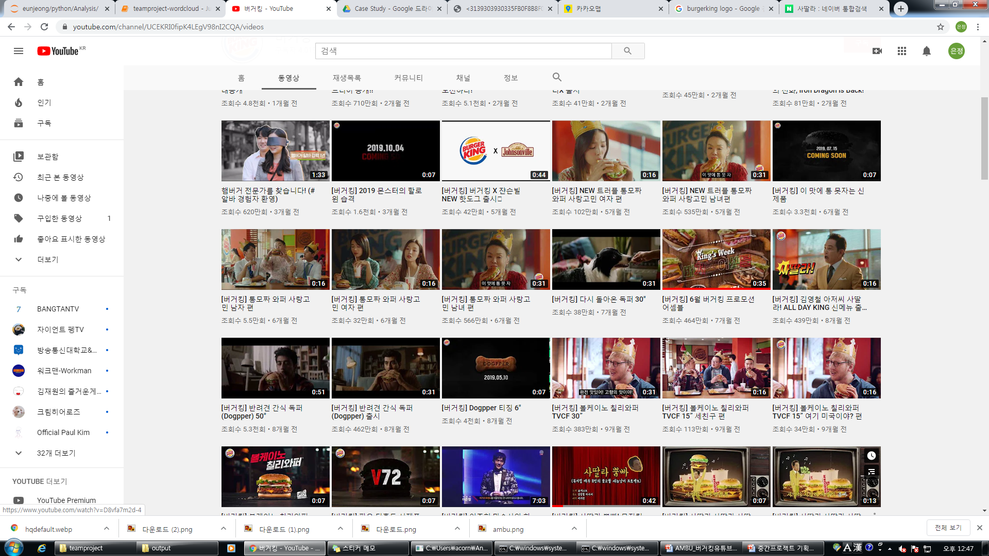
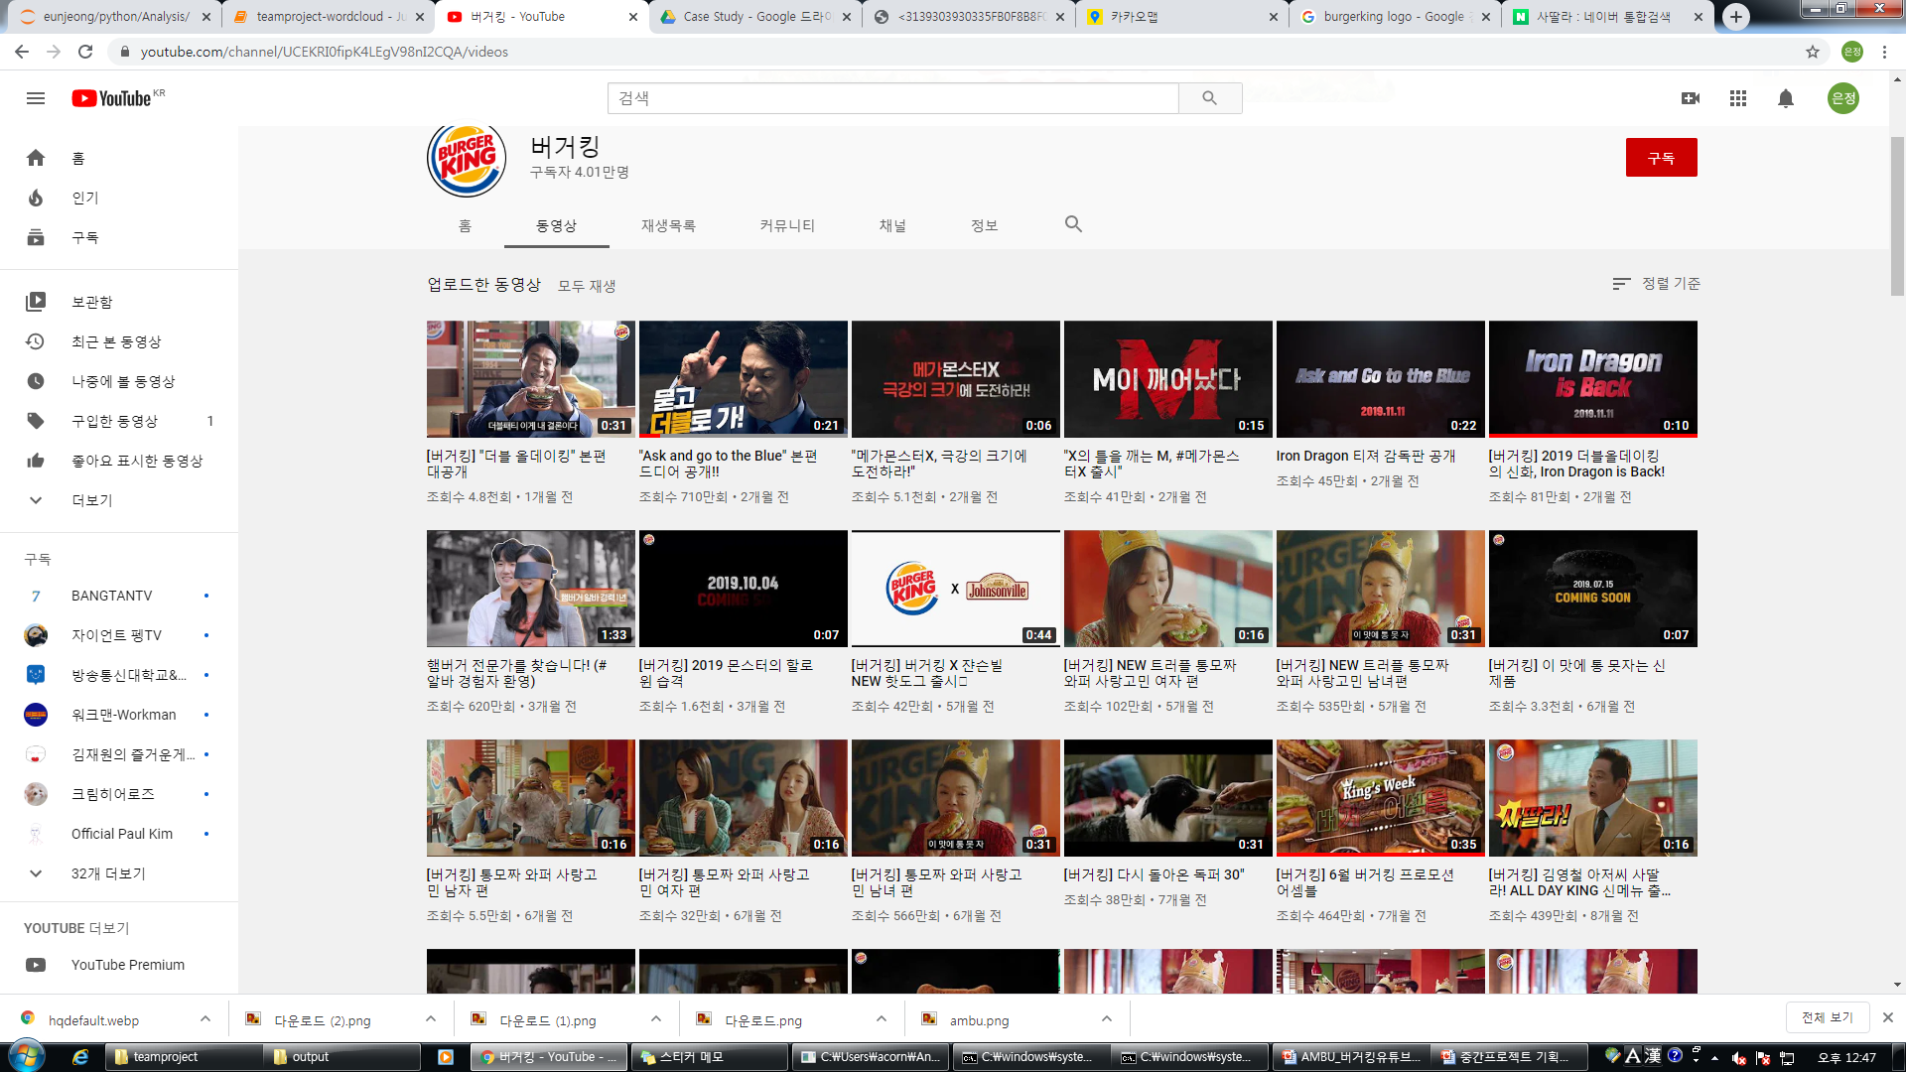
01_Overview
02_분석방향 / 데이터탐색
03_시각화 / 분석
04_결론
05_느낀점
분석 대상
- 역대 CF 중 가장 조회수가 높은 곽철용 컨셉트의 영상과 통상적인 주류 연예인 모델의 제품광고와 비교 결정
→ 윤계상(기존) 버전의 ‘몬스터와퍼’(2018.4) vs 곽철용(밈) 버전의 ‘더블 해쉬 불고기버거’(2019.11) 광고
click
게시일: 2018.04.17
조회수 : 2,376,187회
Liked 1.9천 / Disliked 1.2천
click
게시일: 2019.11.15
조회수 : 7,105,656회
Liked 8.2천 / Disliked 928
조회수 : 371,841회
조회수 : 5,730,258회
조회수 : 3,833,151회
조회수 : 5,667,001회
Notes:
Acorn Marketing Business Unit = AMBU
분석 대상은 각 조회수가 높은 순으로 정렬하여 제일 높은 광고을 선정을 였습니다.

Slide 4
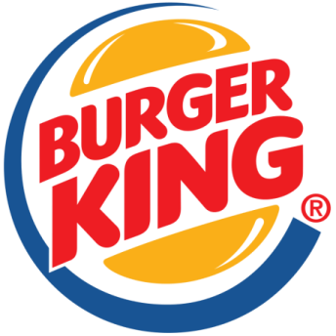
Q
서로 다른 컨셉트의 광고와
너무 다른 두 모델….
우리가 이 CF 담당 마케터라면 어떤 게 궁금할까?
Notes:
이제 본론으로 들어 가겠습니다.

Slide 5
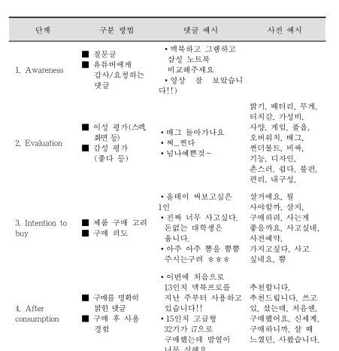
01_Overview
02_분석방향 / 데이터탐색
03_시각화 / 분석
04_결론
05_느낀점
방향
*「유튜브 댓글 빅데이터 분석을 통한 제품별 소비자 구매여정 연구」 논문에 주목
“소셜미디어에서 상품에 대한 의견이나
경험을 공유하는 소비자 인게이지먼트가
늘어나는 추세에 따라, 온라인 공간에서도
소비자 구매 여정의 분포를 분석할 수 있다.”
[연구방법 Key Point]
유튜브 댓글 수집
→ 소비자 구매여정 4단계에 부합하는
사전(Dictionary)를 자체적으로 구축
√
타겟 유튜브 영상 댓글 크롤링
- 댓글 작성 일자 및 시분초, 내용 등
√
자체 사전 Build-up
*저자: 김선우, 안희웅, 장유나, 홍민예, 서민지, 김성태 / 출처: 영상문화콘텐츠연구 / 발행처: 동국대학교 영상문화콘텐츠연구원
Notes:
Acorn Marketing Business Unit = AMBU
연구 진행은 이런 방향으로 연구를 진행 할 예정입니다.
위와 같은 논문을 참고 하였고 댓글을 통하여 소비자 구매여정 4단계 분석이 가능 하다는 가정하에 저희도 유사하게 진행 하였습니다.
저희가 표시 한 것처럼 단어들을 선별하여 지정한 후 사전을 만들어서 분류를 하였고, 그 데이터의 빈도수를 바탕으로 시간별로 분류 시계열 분석도 진행 하였습니다.

Slide 6
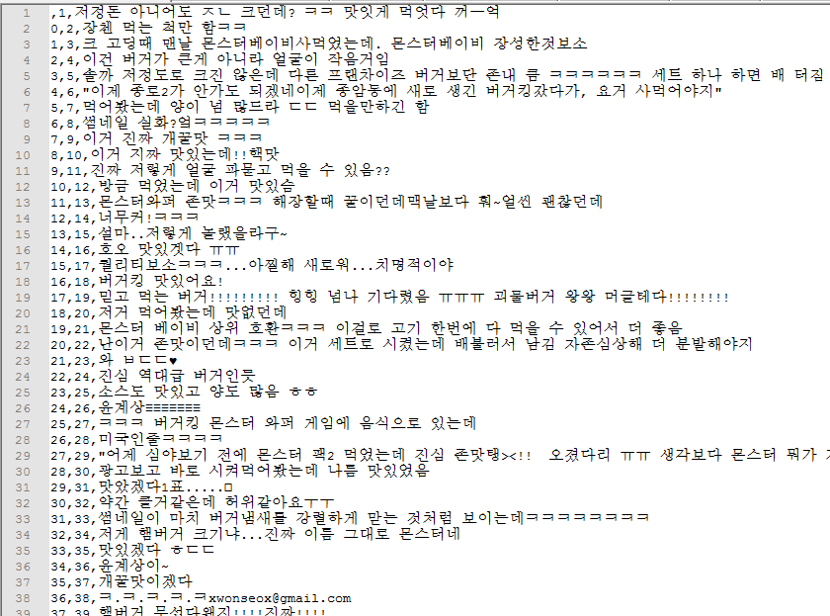
01_Overview
02_분석방향 / 데이터탐색
03_시각화 / 분석
04_결론
05_느낀점
탐색_윤계상(기존) Ver
게시일: 2018.04.17 /조회수 : 2,376,187회 / Liked 1.9천, Disliked 1.2천
추출 댓글 수
235개
!
비표준어, 비속어, 은어 多
!
시, 분, 초 추출 어려움
Notes:
Acorn Marketing Business Unit = AMBU
먼저 로우데이터의 댓글 수를 확인 해보면
2,380,000
235
0.001%
맛있다 개꿀맛 멋었다 이런식으로 상품에 대한 코멘트가 많은 것으로 나타났습니다.

Slide 7
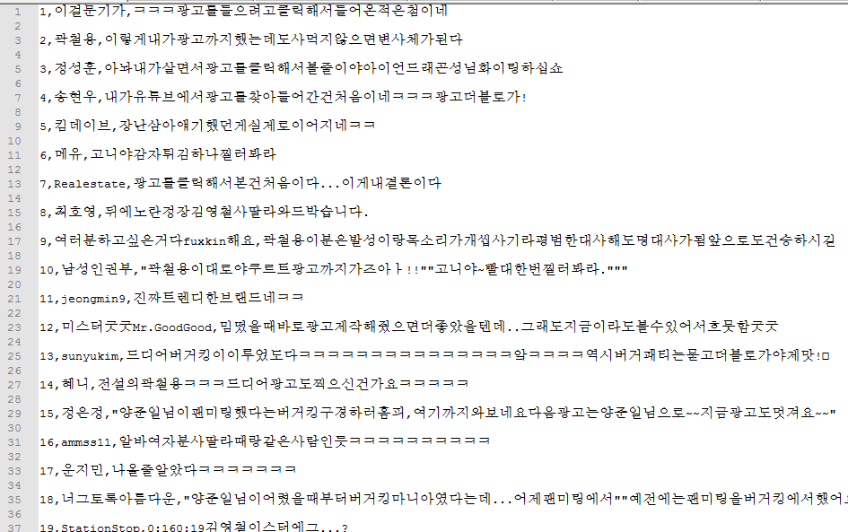
01_Overview
02_분석방향 / 데이터탐색
03_시각화 / 분석
04_결론
05_느낀점
탐색_곽철용(밈) Ver
게시일: 2019.11.15 / 조회수 : 7,105,656회 / Liked 8.2천, Disliked 928
추출 댓글 수
921개
Notes:
Acorn Marketing Business Unit = AMBU
곽철용 버전의 코맨드들을 살펴보면 총 921개의 댓글이 수집 되었으며, 밈광고의 특성상 이전 짤이나 클립영상의 대한 기대심리를 바탕으로 들어오는 사람들이 많았습니다.

Slide 8
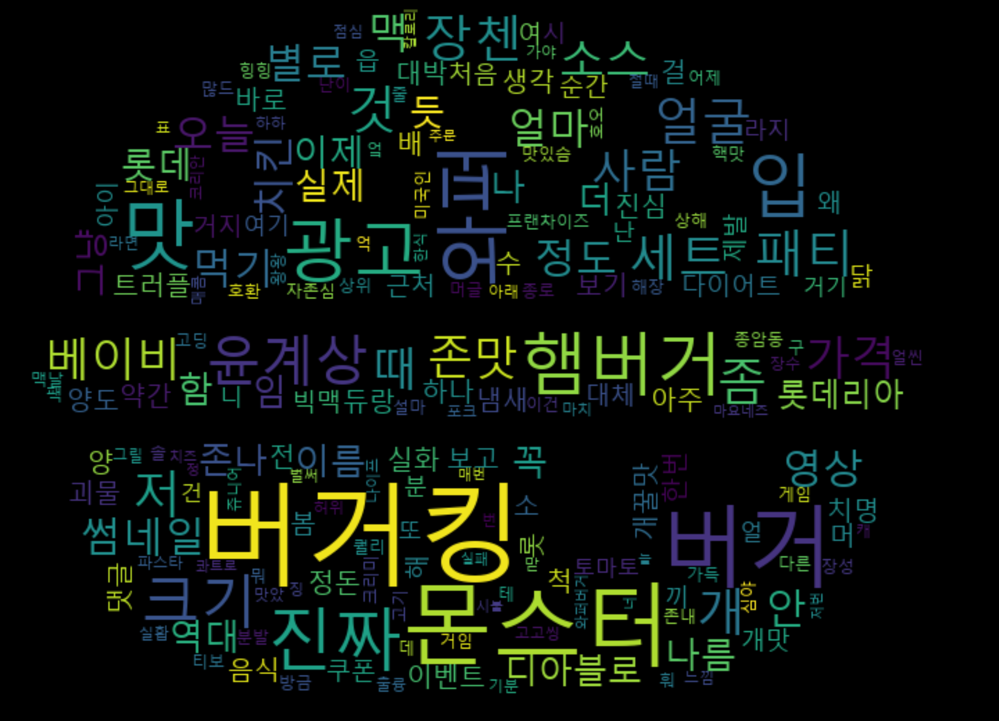

01_Overview
02_분석방향 / 데이터탐색
03_시각화 / 분석
04_결론
05_느낀점
√
√
Ⅰ.
Word
Cloud
버거킹 | 몬스터 | 햄버거 | 존맛
윤계상 Ver.
Notes:
제품 이름인 ‘몬스터’와 햄버거에 대한 평가인 ‘존맛’이라는 표현 눈에 띔
이전광고는 밈광고와 대조해서 앞서 말 한것 처럼 광고모델을 집중하는 것 보다는 상품에 더 집중을 함

Slide 9
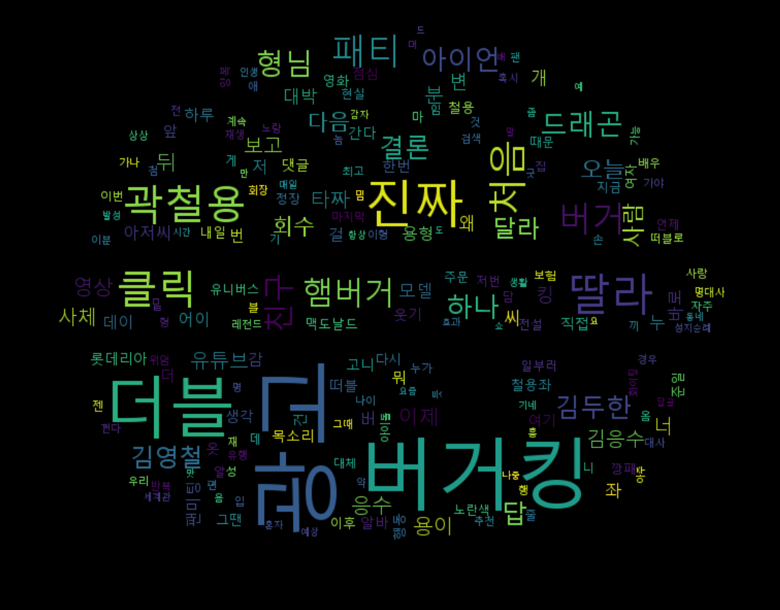
01_Overview
02_분석방향 / 데이터탐색
03_시각화 / 분석
04_결론
05_느낀점
√
√
Ⅰ.
Word
Cloud
광고 | 버거킹 | 더블 | 진짜
곽철용 Ver.
Notes:
앞서 제품에 대한 평가보다는 광고 그 자체와 곽철용 유행어 ‘묻고 더블로 가’의 ‘더블’이 상품에 대한 키워드보다 더욱 눈에 띔
밈광고의 특성상 해당 광고모델의 유행어가 빈도수가 많다는 것을 확일 할 수 있다.

Slide 10
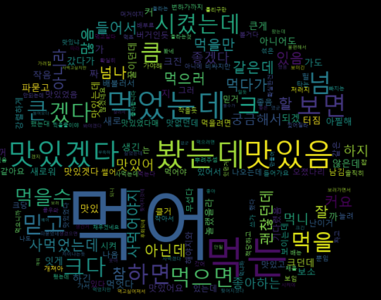
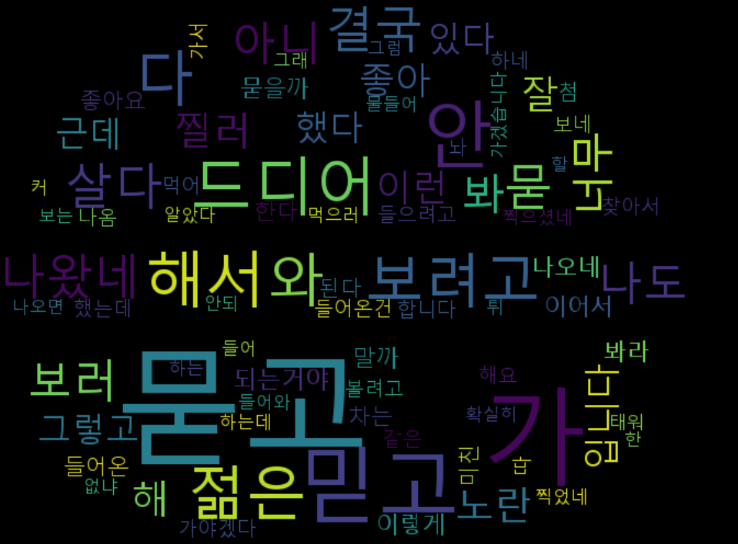
01_Overview
02_분석방향 / 데이터탐색
03_시각화 / 분석
04_결론
05_느낀점
√
√
√
Ⅰ.
Word
Cloud
먹어 vs 묻고(믿고) | 맛있(먹었)- vs 보려고
감정어 분석
[동사+형용사]
VS
윤계상 ver
곽철용 ver
Notes:
두개의 워드클라우드를 비교 해봤습니다
그리고 밈광고는 광고 모델의 중심의 화제성이 많았으며 이전 광고는 상품에 집중을 하는 사람들이 많은 것이 차이로 나타났습니다

Slide 11
01_Overview
02_분석방향 / 데이터탐색
03_시각화 / 분석
04_결론
05_느낀점
Ⅱ.
소비자
구매여정
Step 1. 사전 구축
1. Awareness
2. Evaluation
3. Intention to Buy
4. After Consumption
인지 or 질문글
이성 or 감정평가
제품 구매 고려
구매 후 사용경험
(예) 영상 잘 보았어요!
A와 B 비교해주세요!
(예) 쩐다…
넘나 예쁜것~~~
(예) 진짜 너무 사고 싶다.
돈 없는 서민은 웁니다.
(예) 써보니 더 좋음!
{“궁금”, “여기다”, “햄버거”, “윤계상”,
….}
{“퀄리티”, “군침”,
“맛있겠”, “강렬”,
“크다”, “크당”,
….}
{“가야해”, “가즈아”,
“갈거”, “고고씽”,
“사먹겠다”, “시켜야”,
….}
{“먹었”, “먹엇”,
“개꿀맛”, “꿀맛”,
“맛없”, “맛업”,
….}
※ 만약 하나의 댓글이 2개 이상의 단계에 해당될 경우 상위 단계로 포함시킴 (예: 1, 3단계일 경우 3단계로 편입)
Notes:
이제 빈도수 바탕으로 소비자 여정의 대해 분석을 하려고 한다
인지는 단순하게 보고 인식하는 정도의 단어들을 선별하여 넣었으며 두번째 네번째도 각 속성에 맞는 단어들을 선별하고 넣어 사전을 구축하였습니다.

Slide 12
01_Overview
02_분석방향 / 데이터탐색
03_시각화 / 분석
04_결론
05_느낀점
Ⅱ.
소비자
구매여정
Step 2. 코드 구성하기(일부)
for i in data_str: check=False for item in range(4,0,-1): for tu in dic[str(item)+"번분류"]: if tu in i[2] and check==False: #i[2]번위치는 리스트에서 댓글(문자열)의 위치입니다 data["words_count_"+str(item)]=data["words_count_"+str(item)]+1 #언급된 횟수를 저장하는 곳입니다. data["words_comment_"+str(item)].append(i) #해당댓글을 저장하는곳입니다. check=True
하나의 댓글이 소비자 여정 단계에 중복될 경우 높은 단계에 우선해야 하기 때문에 4번 단계부터 1번까지 역순으로 접근
각 단계에 중복으로 들어가지 않도록 내부 Loop에 check에 True/False 값을 부여하여 장치를 둠
√
√
Notes:
하나의 댓글이 중복될 경우 높은 단계가 우선이기 때문이기 4번 단계부터 1번 단계까지 역순으로 접근하고, 각 단계에 중복으로 들어가지 않도록 내부 루프에서 check에 bool 값을 부여하여 설계함

Slide 13
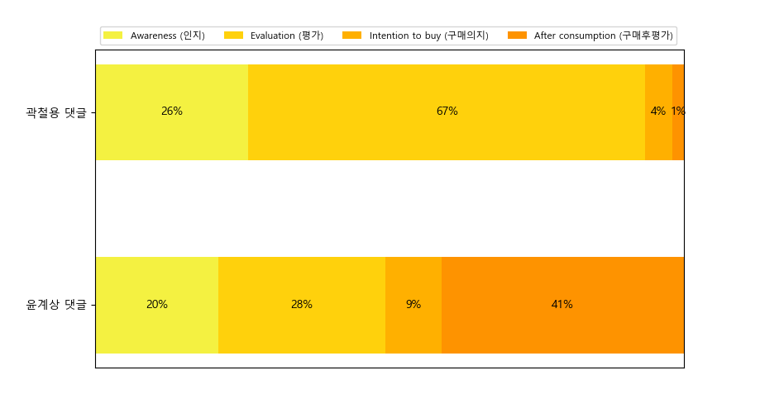
01_Overview
02_분석방향 / 데이터탐색
03_시각화 / 분석
04_결론
05_느낀점
Ⅱ.
소비자
구매여정
Step 3. 윤계상(기존) vs 곽철용(밈) 단계별 댓글수 구성비 분석
“39%p차이
“40%p차이”
단계 (단위: 개) | 1 | 2 | 3 | 4 | 합계 | 전체댓글수 |  | Evaluation | After Consumption
 |  |  |  |  |  |  | coverage
곽철용 | 162 | 419 | 29 | 12 | 622 | 921 | 67.5% | Higher | Lower
윤계상 | 33 | 45 | 15 | 65 | 158 | 235 | 67.2% | Lower | Higher
Notes:
곽철용: 마지막 댓글일자 2020년 1월 13일 / 윤계상: 마지막 댓글일자 2019년 3월 27일
위에 방식으로 추출된 데이터의 결과값을 비교 해보면
윤계상은 구매후 단계에서 많은 댓글수가 나타난것으로 보였고
곽철용은 구매전 인지와 평가 단계에서 많은 것으로 나타났다. 921 235 약 37개

Slide 14
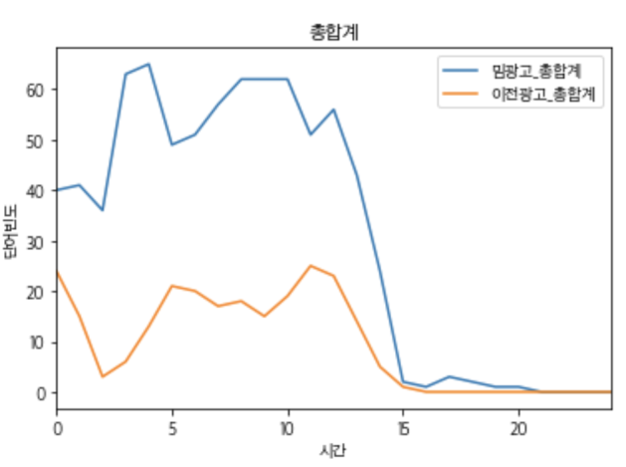
01_Overview
02_분석방향 / 데이터탐색
03_시각화 / 분석
04_결론
05_느낀점
Ⅱ.
소비자
구매여정
Q. 하루 기준으로는 어떨까?
* 동영상 댓글이 가장 많이 게재된 날 (이전광고: 윤계상 Ver “2019-04-30”, 밈광고: 곽철용 Ver “2019-11-15”) / X축: 24시간, Y축: 댓글수
Notes:
양쪽 광고들에서 댓글 수가 가장 많은 날을 선정하여
시계열 분석을 한 결과는 이렇게 난다.
거의 모든 시간이 밈광고의 단어 빈도수가
많은 것으로 나타났다

Slide 15
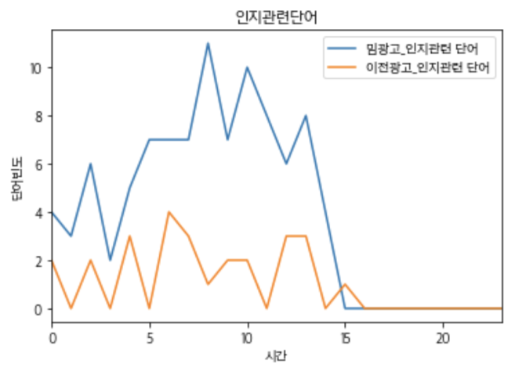
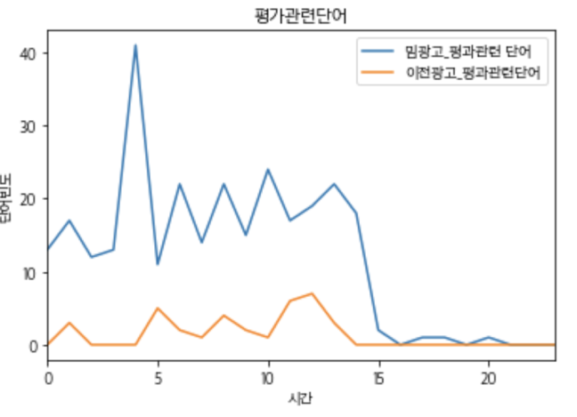
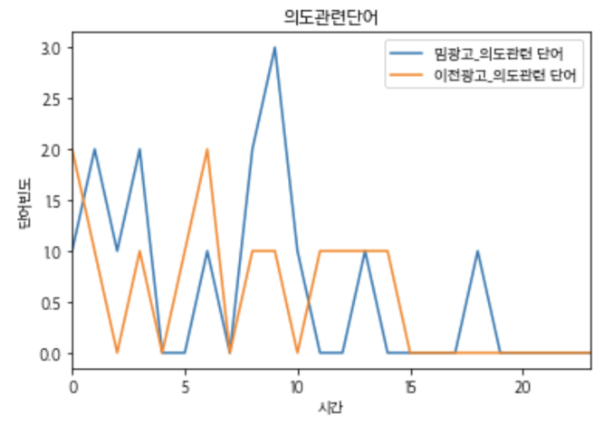
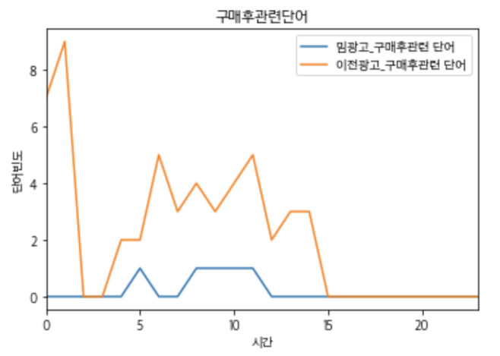
01_Overview
02_분석방향 / 데이터탐색
03_시각화 / 분석
04_결론
05_느낀점
Ⅱ.
소비자
구매여정
Q. 하루 기준으로는 어떨까? – 4단계 구매여정 관점
* 동영상 댓글이 가장 많이 게재된 날 (이전광고: 윤계상 Ver “2019-04-30”, 밈광고: 곽철용 Ver “2019-11-15”) / X축: 24시간, Y축: 댓글수
“全 시간대 밈광고 댓글 작성 활발
구매 후 관련 둘 다 저조
→ 후기를 남기고자 재방문 낮을 거라 추정
밈광고 ‘구매 후 댓글’ 구성비 특히 저조”
총 댓글수(24hr기준)
Notes:
구매 여정별로 비교를 하면 밈광고에서는 구매전 단계 빈도수, 이전 광고에서 구매후 단계가 많은 것으로 나타났으며
신기한것은 출근시간 5~10시 사이에 수치가 높은 것으로 나타났고 저녁 시간에는 댓글이 거의 없는 것으로 나타났다.
이는 소비자가 직접적으로 검색하여 가서 보는 형태가 아니라 스폰서드 광고 형태로 들어 가는 경우이고, Cpc 광고 시간설정 있기 때문에,
버거킹에서 해당 시간은 설정을 안해 댓글이 없는 것으로 추측 할 수 있다.

Slide 16
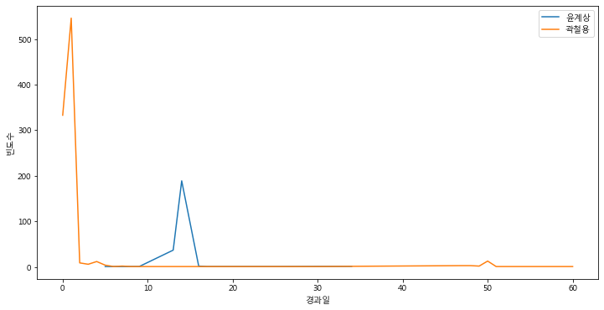
01_Overview
02_분석방향 / 데이터탐색
03_시각화 / 분석
04_결론
05_느낀점
Ⅲ.
시계열
댓글수
+0~1 Day
+13~15 Day
“광고 화제성만 보면 곽철용이 우위이지만 ,지속성은 둘다 단발적이다. ”
Notes:
곽철용: 마지막 댓글일자 2020년 1월 13일 / 윤계상: 마지막 댓글일자 2019년 3월 27일
그러나 지속성은 부족한 것으로 볼수있지만, 곽철용 광고가 완성 되기 전부터 화재성이 있었고 기다리는 사람이 많았기 때문에 거기에 대한 성과는 있었다고 볼수있다.

Slide 17
01_Overview
02_분석방향 / 데이터탐색
03_시각화 / 분석
04_결론
05_느낀점
結
밈 광고 for 화제성, 일반광고 for 제품강조 공식 확인
기존광고는 참고 논문의 결과와 유사하게 구매 후 평가 비율이 높다.
반대로 밈광고는 구매 전 평가 비율이 높다.
→ Branding, 대중인지도 향상 측면에서는 성공적인 컨셉트의 광고
“효과 있었다”
BUT! 매출 관점에서는 직결되는 이벤트는 영상과 인접 배치하는 등의 보완책 필요
Notes:
이전 광고는 참고 논문에서 나타나는 저 관여 상품은 구매 후 평가의 비율 높게 나온다라는 결과와 유사하게 나오며, 밈 광고는 반대의 결과값이 나타났다는 것을 볼 수 있었으며
이는 잠재고객들에게 구매를 유도를 이끄는 광고의 목적에 부합하는 결과치 이기 때문에 효과가 있었다라는 결론을 낼 수 있지만, 광고 효율성을 높이기 위해서 미끼상품 및 이벤트 등으로 보완하여 매장으로 이끌게 하는 등의 행동이 필요하다/

Slide 18
01_Overview
02_분석방향 / 데이터탐색
03_시각화 / 분석
04_결론
05_느낀점
悟
“내가 마케터라면 신제품은 출시에 화제성이 중요하기 때문에 밈 광고를,
기존 베스트셀러에 대한 매출증진은 일반컨셉트의 광고로 추진하겠다”
“소비자의 반응을 설문조사를 통하지 않고
댓글을 통해 확인을 할 수 있었던 점에서 편의성을 느꼈으며,
나중에 마케팅 관련 부서에 간다면 활용을 한다면
시간과 비용의 효율성이 높을 것이라고 생각한다”
“생각보다 짧은 시간이었지만
다양한 각도에서 영상을 분석할 수 있어서 즐거웠다”
“시, 분, 초까지 크롤링 하기 쉽지 않아 힘들었지만 해놓고 보니 뿌듯함”
“데이터 프레임 조작에서 정렬된 인덱스는 오름차순으로 하면서
컬럼 내용은 내림차순으로 동시 적용하는 방법을 찾는 게 어려웠고,
데이터 프레임을 euc-kr 인코딩으로 csv 저장할 때 특수문자가 포함되면 저장 에러발생을 확인”
Notes:
곽철용: 마지막 댓글일자 2020년 1월 13일 / 윤계상: 마지막 댓글일자 2019년 3월 27일

Slide 19
01_Overview
02_분석방향 / 데이터탐색
03_시각화 / 분석
04_결론
05_느낀점
“마케팅 세상에서는 소비자나 소비자의 기억 속에 자리 잡는 ‘인식’
만이 존재할 뿐이다. 그 외 다른 모든 것은 환상이다.”
- 알리스, 잭 트라운트 -
“소비자의 구매는 인지에서 시작한다.”
- 필립 코틀러-
Notes:
곽철용: 마지막 댓글일자 2020년 1월 13일 / 윤계상: 마지막 댓글일자 2019년 3월 27일

Slide 20
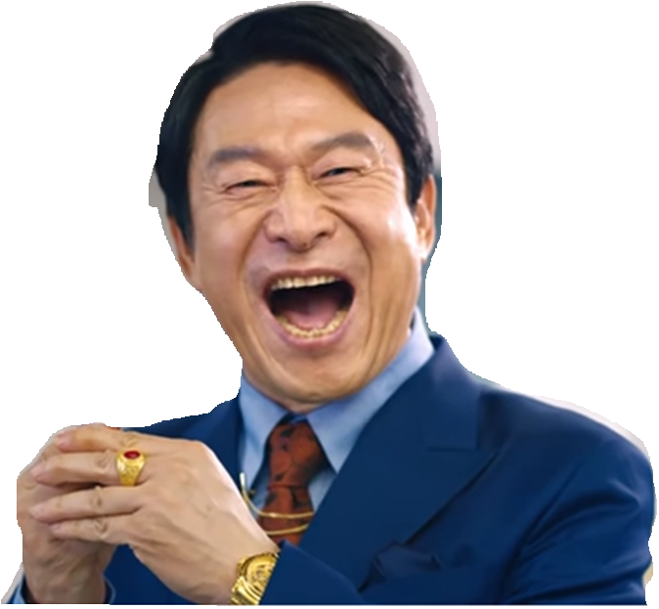
Thanks

